Slide 1

Itallo Eduardo Minucci Campeão
Alexandre Venâncio
Alex Paulindo
----------------------------------------------
6º ADS Vespertino
Rogério Marinke

Slide 2

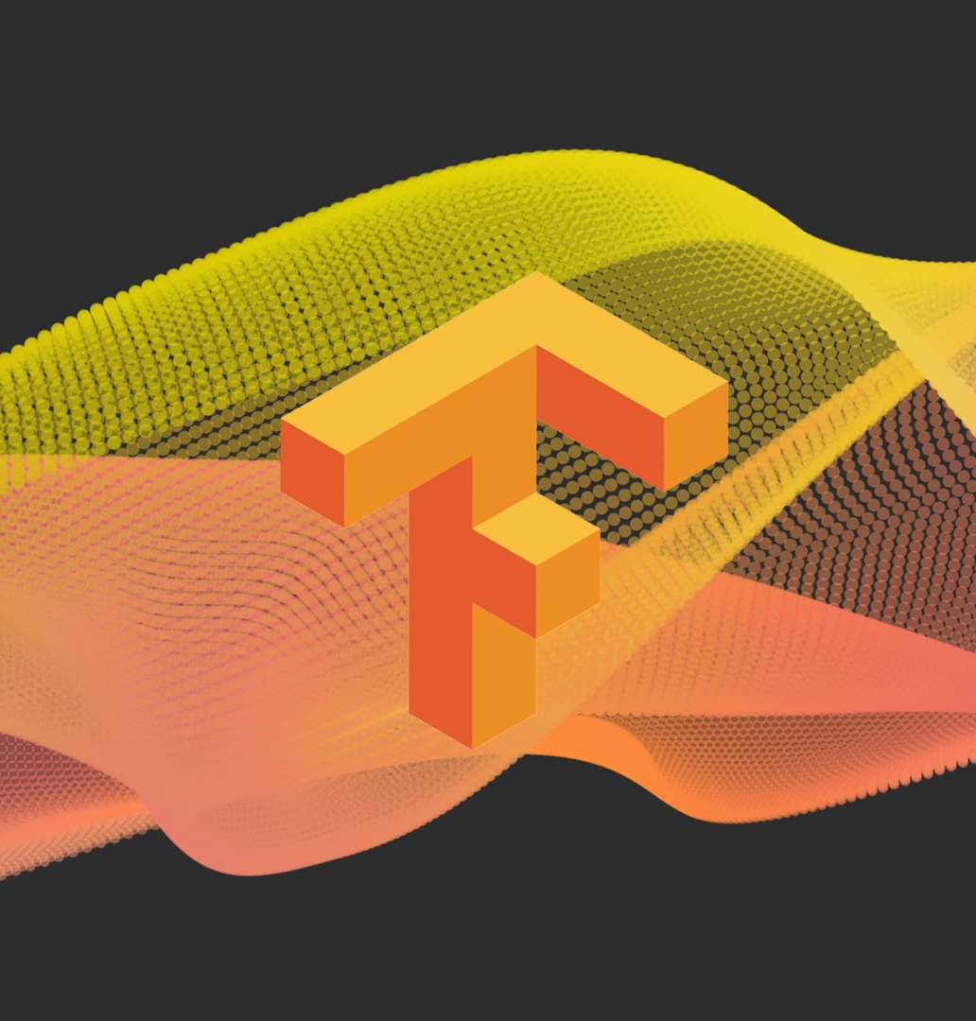
Sobre...
Sistema para criação e treinamento de redes neurais para detectar e decifrar padrões e correlações, semelhante à forma como humanos aprendem e raciocinam.
Desenvolvido pela equipe Google Brain.
Lançada em 09/11/2015.
Disponível em 64 bits para Linux, MacOS, Windows, Android e iOS.
Pode ser executado em múltiplas CPUs e GPUs.

Slide 3


Documentação...
Recebe acesso a uma vasta lista de documentos e tutoriais que po-dem ajudar a acelerar o desen-volvimento de sua IA.
Possui uma comunidade de usuários que contribui com códi-gos e soluciona problemas cons-tantemente no GitHub:
https://github.com/tensorflow/tensorflow

Slide 4
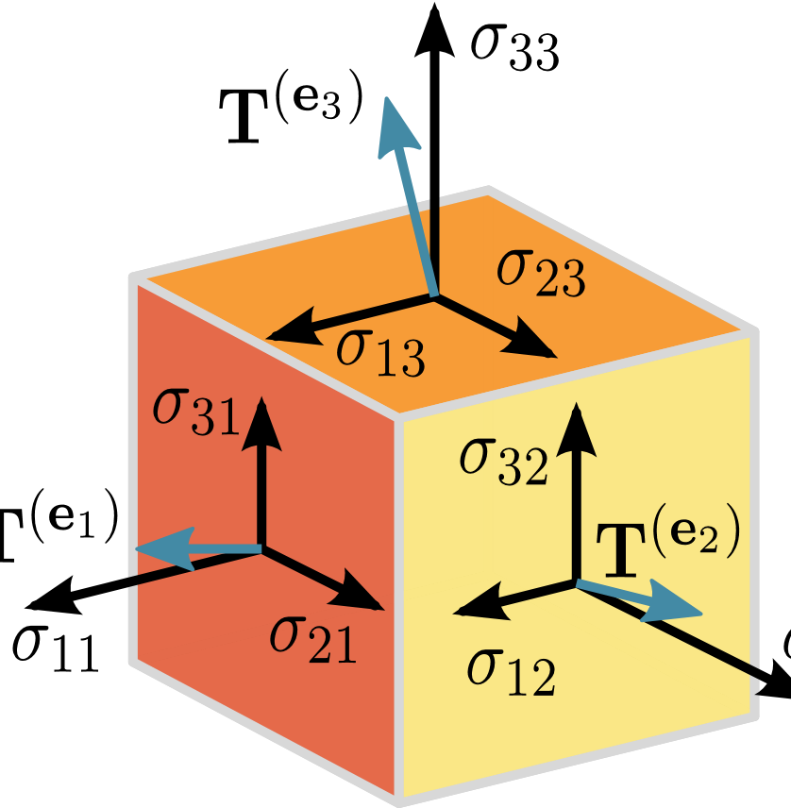
“TensorFlow”
Cálculos são expressos como grafos de fluxo de dados.
Nome deriva das operações que tais redes neurais realizam em arranjos de dados multidimensionais.
Estas matrizes são chamadas de "tensores".
Notes:
Dados multidimensionais
Consideramos que Análise Multidimensional é uma forma representativa do cruzamento de informações. Dimensão é uma unidade de análise, representa um Eixo Principal no Estudo dos Dados (Exemplo de dimensões numa Empresa: Produto, Tempo, Região).
Uma Dimensão pode possuir níveis hierárquicos. (Exemplo: A dimensão Região divide-se em Estados, que por sua vez divide-se em cidades ou em áreas de atuação, etc.).
Visão é o Cruzamento entre uma ou mais dimensões. (Exemplo: Estudo de um Produto ao longo do Tempo para uma determinada Região).
Para melhor compreensão, tal análise é sempre associada a um Cubo, onde as arestas representam as Dimensões e cada célula representa um Indicador resultado de uma determinada Visão.
O formato Dimensional de Dados é feito através da Modelagem que chamamos de Dimensional, onde os dados são colocados como Dimensões ( para os Dados Descritivos) e Fatos ( para os dados que são métricas ), por
Exemplo : Clientes, Produtos, Lojas, Funcionários, são todos dimensões.
O valor dos itens vendidos, quantidades de itens, % de desconto, são métricas e ficam nas tabelas que chamamos de Fato.

Slide 5
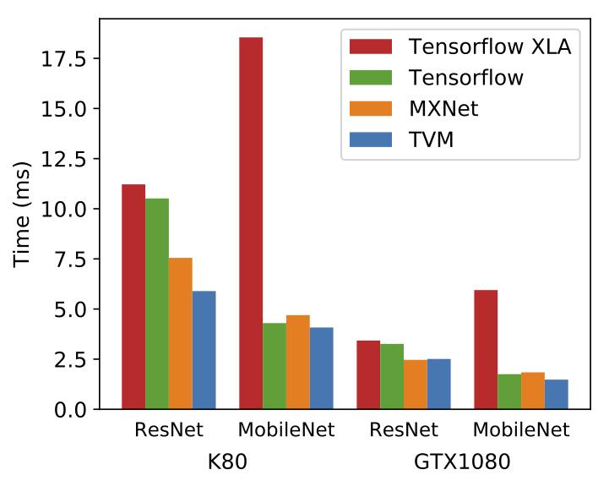
Rápido...
Inclui o XLA, um poderoso compilador de álgebra linear que agiliza a execução do código em processadores, CPUs, GPUs, TPUs e outras plataformas de hardware incorporadas.
Notes:
TPU
Uma unidade de processamento de tensores ( TPU ) é um circuito integrado específico do aplicativo do acelerador AI (ASIC) desenvolvido pelo Google especificamente para o aprendizado de máquina de rede neural.
O chip foi projetado especificamente para o framework TensorFlow do Google, uma biblioteca de matemática simbólica que é usada para aplicativos de aprendizado de máquina , como redes neurais .
No entanto, o Google ainda usa CPUs e GPUs para outros tipos de aprendizado de máquina .
Google também usou TPUs para o processamento de texto do Google Street View e conseguiu encontrar todo o texto no banco de dados do Street View em menos de cinco dias. No Google Fotos , um TPU individual pode processar mais de 100 milhões de fotos por dia. Ele também é usado no RankBrain, que o Google usa para fornecer resultados de pesquisa.
K80
O acelerador NVIDIA® Tesla® K80 diminui os custos do data center drasticamente, pois oferece desempenho extraordinário com um menor número de servidores, porém, mais potentes. Desenvolvido para aumentar a taxa de transferência dos aplicativos de cinco para dez vezes, ao mesmo tempo em que os clientes economizam até 50% em um data center acelerado se comparado a uma CPU de sistema único. Um aumento na taxa de transferência significa um aumento nas descobertas científicas enviadas diariamente aos pesquisadores ou um envolvimento maior dos usuários aos serviços da Web.
MXNet
O Apache MXNet é uma moderna estrutura de software de aprendizagem profunda de código aberto , usada para treinar e implantar redes neurais profundas . Ele é escalonável, permitindo um rápido treinamento de modelo e suporta um modelo de programação flexível e várias linguagens de programação (incluindo C ++ , Python , Julia , Matlab , JavaScript , Go , R , Scala , Perl e Wolfram Language .)
TVM
O TVM resolve desafios de otimização específicos para aprendizagem profunda, como fusão de operadores de alto nível, mapeamento para primitivas de hardware arbitrárias e ocultação de latência de memória. Ele também automatiza a otimização de programas de baixo nível para características de hardware, empregando um novo método de modelagem de custo baseado em aprendizado para exploração rápida de otimizações de código.
ResNet
ResNet é um nome curto para Rede Residual. Como o nome da rede indica, a nova terminologia que esta rede introduz é a aprendizagem residual.
MobileNet
As MobileNets baseiam-se em uma arquitetura simplificada que usa convoluções separáveis ​​em profundidade para construir redes neurais profundas leves.
Convoluções(Operação Matemática)
A convolução opera com duas funções ou com dois sinais, x(t) e h(t), para gerar uma terceira função ou sinal como resultado da operação, y(t).
TensforFlow XLA
XLA (Algebra Linear Acelerada) é um compilador de domínio específico para álgebra linear que otimiza os cálculos do TensorFlow

Slide 6
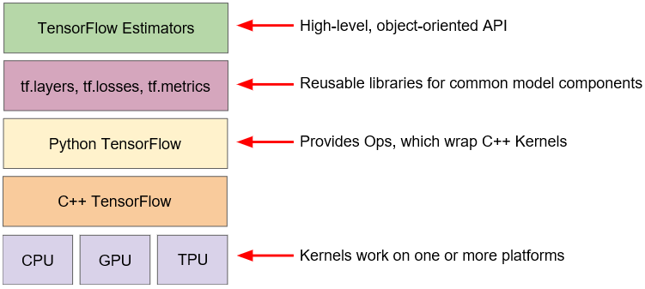
Flexível...
Aplica-se APIs de nível superior (como tf.estimator) para es-pecificar arquiteturas predefinidas, como regressores lineares ou redes neurais.
Usa-se APIs de nível inferior para modelos definindo uma série de operações matemáticas.

Slide 7
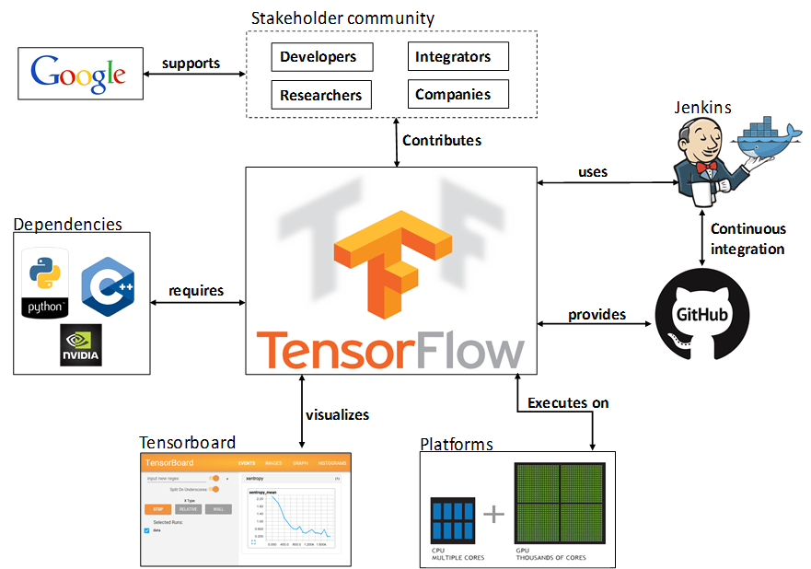
Pronto para produção...
Pode ser usado em pesquisas exploratórias e até em pro-dução em larga escala, seja na criação de um novo tipo de modelo ou no processamento de milhões de solicitações na produção.
Notes:
Como posso usar o TensorFlow? Tem extensão para essas bibliotecas: Com Python, C++ e com a tecnologia da Nvidia
Pode fornecer interação com GitHub, facilita entregar recursos para determinados usuários. O Jenkins é um servidor de automação de código aberto escrito em Java. O Jenkins ajuda a automatizar a parte não humana do processo de desenvolvimento de software, com integração contínua e facilitando os aspectos técnicos da entrega contínua.
Executa em vários tipos de plataforma. Tem uma maneira de visualizar os resultados que ele fornece, pra isso tem o TensorBoard, onde é possível acompanhar
o desempenho do algoritmo implantado.
Contribui com a comunidade, desenvolvedores, empresas, pesquisadores, integradores.

Slide 8
Exemplos

Slide 9

Algoritmo Classificador
Em AM supervisionado, algoritmos são utilizados para induzir modelos preditivos por meio da observação de um conjunto de objetos rotulados, tipicamente referenciado como conjunto de treinamento. Os rótulos contidos em tal conjunto correspondem a classes ou valores obtidos por alguma função desconhecida.
Desse modo, um algoritmo de classificação buscará produzir um classificador capaz de generalizar as informações contidas no conjunto de treinamento, com a finalidade de classificar, posteriormente, objetos cujo rótulo seja desconhecido.

Slide 10
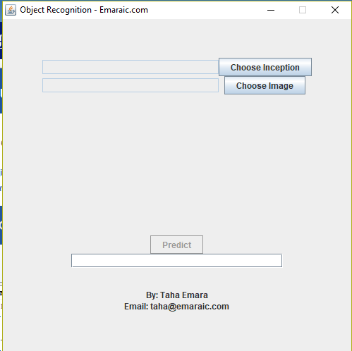
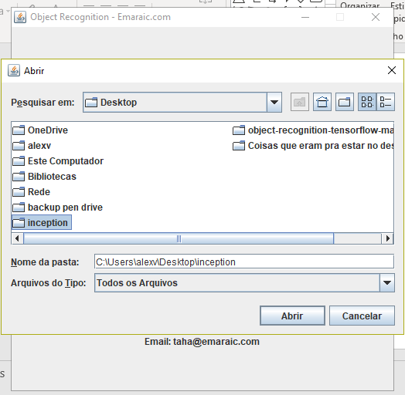

Slide 11
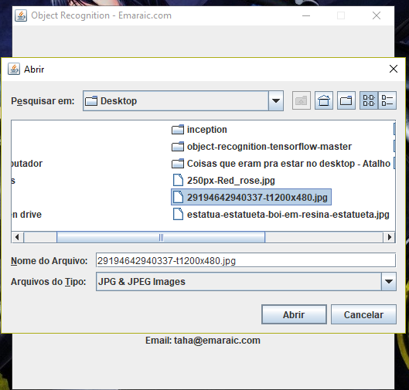
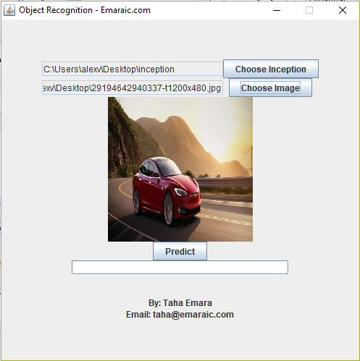

Slide 12

Código fonte disponível em: https://github.com/tahaemara/object-recognition-tensorflow

Slide 13
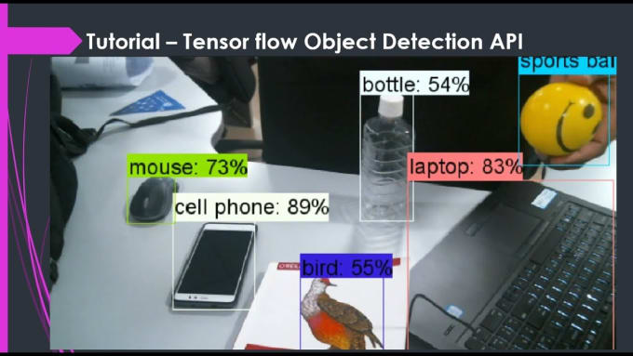
Visualização...
Oferece um pacote com-pleto de ferramentas de visualização que tornam fácil entender, depurar e otimizar aplicativos, desde imagens e áudio até histo-gramas e gráficos, de ma-neira rápida e fácil.

Slide 14

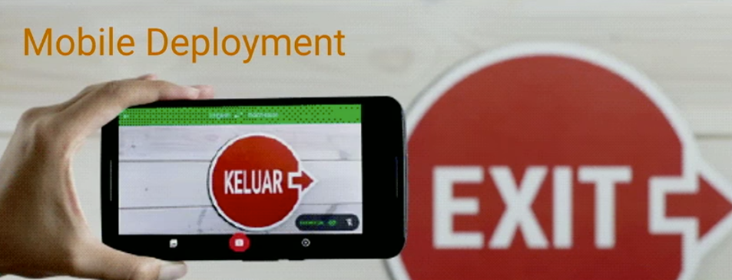
Desenvolvimento móvel...
Oferece ferramentas matemáticas e um código com espaço ocupado reduzido para facilitar modelos de menores dimensões.
Adequado para Android, ideal para situações nas quais o acesso à rede é intermitente ou caro.

Slide 15
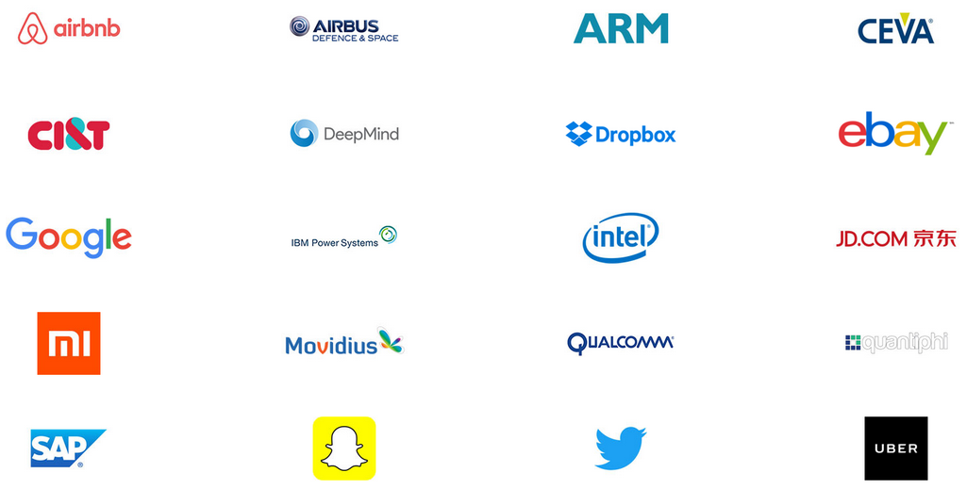
Onde está inserido...

Slide 16


Slide 17

Referências
TENSORFLOW. Sobre o TensorFlow. 2018. Disponível em <https://www.tensorflow.org/?hl=pt-br>.Acesso em: 26 out. 2018.
CHANG, Marcus. TensorFlow session recordings from O’Reilly AI Conference San Francisco 2018. 2018. Disponível em <https://medium.com/tensorflow>.Acesso em: 27 out. 2018.
LEONARD, Mat. Tutorial de TensorFlow para iniciantes: aprenda a processar imagens. 2018. Disponível em <https://br.udacity.com/blog/post/tutorial-tensor-flow>.Acesso em: 28 out. 2018.
GOOGLE. First Steps with TensorFlow: Toolkit. 2018. Disponível em <https://developers.google.com/machine-learning/crash-course/first-steps-with-tensorflow/toolkit>.Acesso em: 29 out. 2018.
WILLEMS, Karlijn. TensorFlow Tutorial For Beginners. 2018. Disponível em <https://www.datacamp.com/community/tutorials/tensorflow-tutorial>.Acesso em: 30 out. 2018.

